Slide 1
本資材の使い方
このスライドは、全国大学メンタルヘルス学会「大学生の自殺予防プログラム全国開発」研究班が作成したものです。
大学生・大学院生のご家族・保護者に対して、学生のメンタルヘルスに関する知識・情報を提供し、大学の自殺予防に資することを目的としています。
各大学で、本スライドを活用していただき、ご家族・保護者への配布資料を作成するなど、ご自由にお使いください。使用の許諾を得る必要はありません。
ただし、活用の際には、原作が「全国大学メンタルヘルス学会「大学生の自殺予防プログラム全国開発」研究班である旨の表記をお願いします。
2020.12.17
全国大学メンタルヘルス学会
「大学生の自殺予防プログラム全国開発」研究班

Slide 2
大学生の メンタルヘルスについて
-ご家族の皆様へ知っていただきたいこと-
©全国大学メンタルヘルス学会
大学生の自殺予防プログラム全国開発研究班

Slide 3
思春期･青年期（10－24歳）は他者との関わりを元に、現在の自分を知り、将来の自分のイメージを膨らませる、アイデンティティ形成の大切な時期です。
青年期のただ中にある大学生は、社会の中で生きていく自己を確立することを迫られ、こころに様々な負荷がかかります。青年期に好発する精神障害もあり、青年期の死因の第一位は精神障害が大きく関係する自殺です（厚生労働省発表）。
大学では、大学生･大学院生のこころの健康に注意を払っていますが、学生からご家族に発せられるメンタル不調のサインもありますので、ご家族に注意していただくメンタル不調のサインや対応についてまとめました。

Slide 4
大学生･大学院生にかかるストレスは アカデミックストレスと言われています
一人暮らし
新しい人間関係
就活、論文作成
研究室での指導教員や他学生との人間関係
ストレス
大学 適応期
社会参加 準備期
入学時
学業的な達成（テスト、進級など)
将来への自立に向けた目標確立
人間関係の構築を伴うキャンパス生活
経済的負荷
卒業時
（SE W. : Adv Soc Work, 2008; Bedewy D et al.: Health Psychol Open, 2015.)
Notes:
大学生はacademic stressと呼ばれるさまざまなストレスにさらされます。特に大学新入生は大学に適応せねばならないため、最初の2－3ヶ月で新入生のメンタルヘルス
の基礎を作らなければいけない、と言われています。通常のacademic stressに加え、COVIDの流行期に抱える学生のストレスは何でしょう。
学校の閉鎖により社会との距離ができ,社会からの孤立、経済的な不況（親や学生の現在および将来的な）がメンタルヘルスの問題を生じます。
学校の役割の1つとしては、生徒へのメンタルヘルスサービスを提供することが挙げられ、特に学校外のメンタルヘルスサービスとつながっていない生徒では必要とされています。

Slide 5
ストレスが続くとどうなるのでしょうか
②
ストレス
体調
ストレスへの抵抗期。心身の不調が消えたように感じられます。
①
ストレスにより心身に不調が現れ，本人にも自覚があります。
急激に心身が疲弊し、ストレス反応が出現します。
③
疲弊期
抵抗期
警告反応期
反ショック期
ショック期
（ハンス･セリエ博士のストレス学説より）

Slide 6
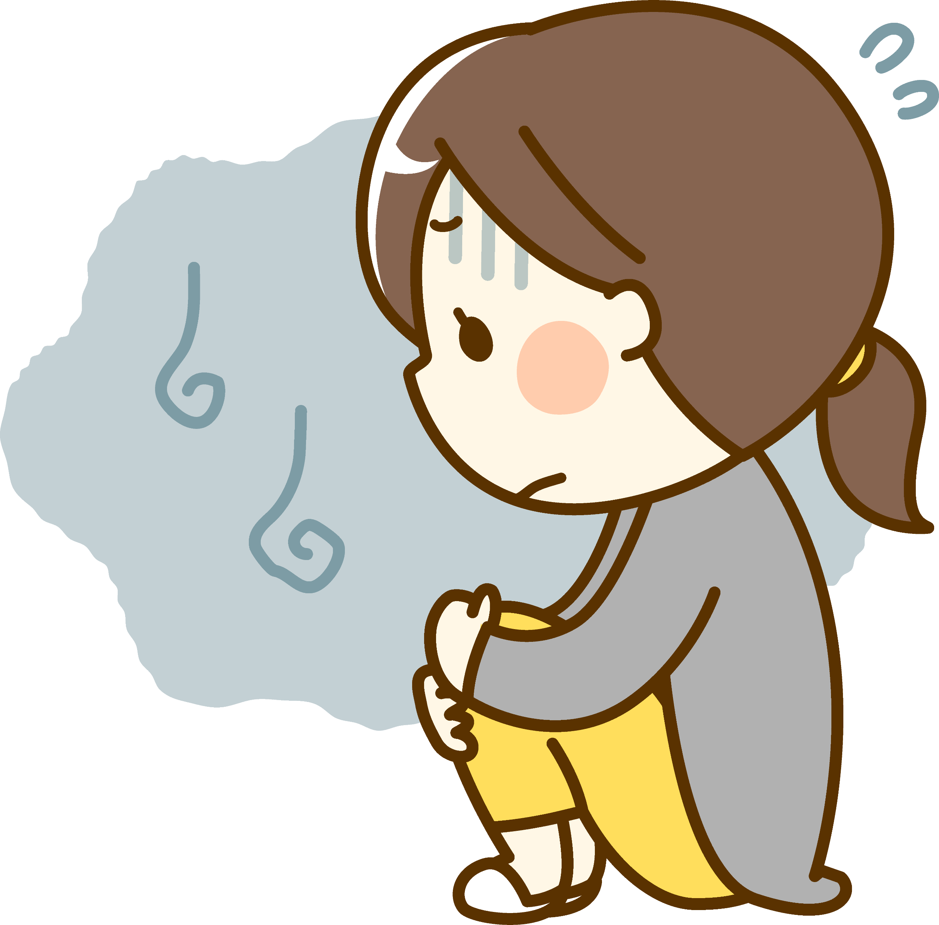
代表的な心身のストレス反応について
体調面
精神面
不眠
睡眠過多
食思不振
過食
胃痛･胃もたれ
下痢･便秘
頭痛･頭重感
高血圧･動悸･不整脈
肩こり･腰痛･背中の痛み
息苦しさ･過呼吸
イライラ･怒りっぽい
無気力･投げやりになる
不安感･緊張感
落ち込む
やる気が出ない
集中出来ない
悲観的思考･否定的思考
自分や他人を責める
楽しめない･面白くない
寂しい･人恋しい
誰にも会いたくない

Slide 7
ストレスを契機に、メンタル不調が持続的となる（＝精神疾患の可能性がある）ことがあります
代表的な精神疾患としては
不眠症
うつ病
適応障害
統合失調症
不安症 （社交不安障害など）
摂食障害（拒食症、過食症）
発達障害 が挙げられます。
メンタル不調が続くと、それまでのように大学に通ったり、
友人関係を維持するのが困難になります。

Slide 8
①不眠症とは
入眠困難 | 寝付くのに時間がかかります。
早朝覚醒 | いつもより朝目が早く覚めます。
中途覚醒、再入眠困難 | 途中で目が覚めて、また眠るのが難しい状態です。
不眠の状態が1週間に3日以上、3ヶ月以上続きます。
不眠症が続くと、日中眠くなったり、朝起きれなくなるため、
授業に出られなくなります。

Slide 9
②うつ病とは
抑うつ気分 | 気が滅入る、気分が滅入る、希望が持てない、 といった言葉で表現される、気分の落ち込みです。
興味･関心や喜びの喪失 | 今までは楽しめていたことに楽しめず、周囲の ことに興味が持てなくなります。
ほかの症状 | 不眠症や食欲の低下、落ち着きのなさ、自分を 責める気持ち、会話の減少などが出現します。
上記のうつの症状が、ほぼ毎日、２週間以上続きます。
迷惑をかけている、と思ったり自分を責める気持ちなどと関連して
死にたいという気持ちが出現する場合があります。

Slide 10
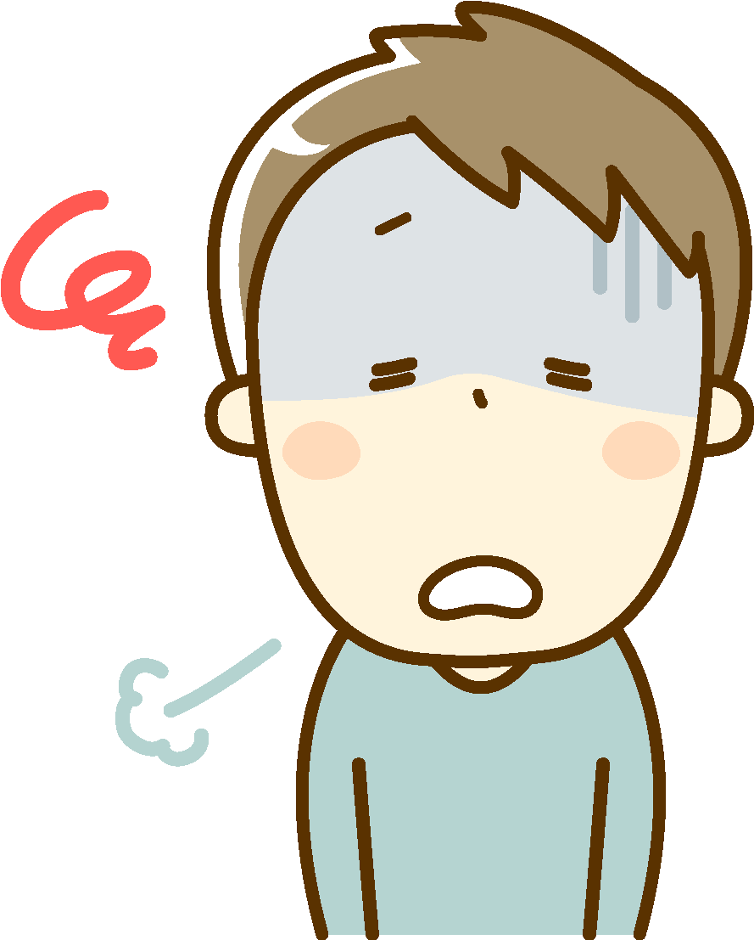
③適応障害とは
はっきりと確認できるストレスが始まってから ３ヶ月以内に不調が出現します。
不眠、気持ちの落ち込み、不安など多彩な症状が出現します。
ストレスがなくなると6ヶ月以上は続かないとされています。
うつ病と症状が似ているところがあり、区別が難しいところもあります。

Slide 11
④統合失調症とは
幻覚 | 現実には聞こえない声が聞こえる幻聴が出現することが多いです。
妄想 | 物事や周囲への誤った意味づけをするようになります。 自分への嫌がらせや当てつけだ、と被害的にとらえる被害妄想が代表的です。「勘違いではないか」と伝えても訂正ができません。
思考過程や 会話の障害 | 一貫した内容を話しづらく、会話の内容がまとまらなくなります。
意欲や感情の障害 | 喜怒哀楽に乏しくなったり、周囲の事に対して無関心に なります。外出が少なくなり、身だしなみに無頓着になります。
特に幻覚や妄想があると、周囲が変わってしまったような 不安感，恐怖感を抱くようになります。

Slide 12
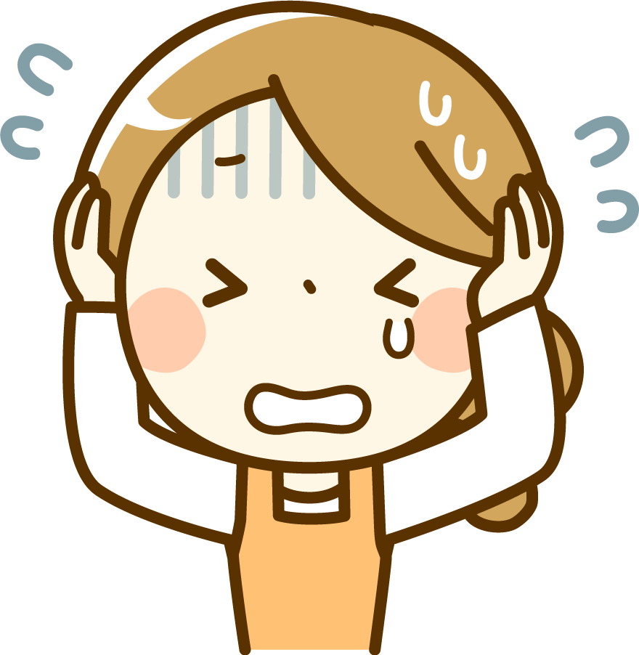
⑤不安症とは
不安とは将来の脅威に対する予期することで、心身の反応や行動の変化を引き起こします。
不安が過剰になるのが不安症であり、代表的なものが以下の２つです。
社交不安症 | 他の人との社交的なやり取りや人前で何かをすること、 見られることで不安になります。
パニック症 | 突然、強い不安感と動悸や息苦しさなどの自律神経症状が 起こります。
不安症により、他の学生とのやり取りが苦痛になり、
講義や研究室への参加ができにくくなります。

Slide 13
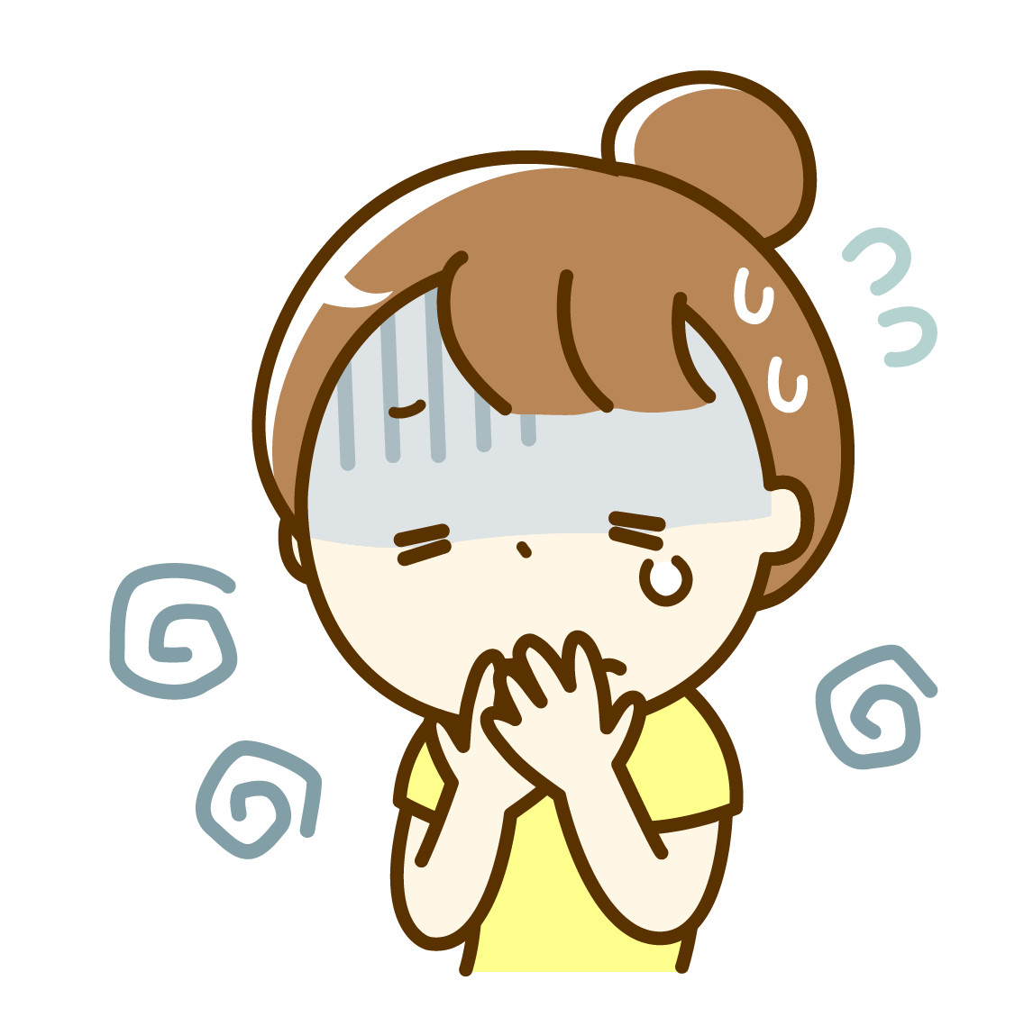
⑥摂食障害とは
太りたくない、やせたいという強い気持ちをもとにした 極端な食行動であり、拒食症と過食症があります。
女性に多い病気です。
拒食症 | 極端な偏食や食事量の低下、過度の運動や嘔吐などを認め、 結果として正常の下限を下回る体重となり、女性では月経が 不順になったり、止まることがあります。
過食症 | 食べることを止めれない感覚があり、一度に明らかに多い食べ物を食べます。拒食症同様、過度の運動や嘔吐などを認めます。
体力が落ち、集中力がなくなるため、以前と同じ活動ができなく
なりますが、本人は自覚に乏しいことがあります。

Slide 14
⑦発達障害とは
幼少期よりみられ、代表的な発達障害には以下の２つがあります。
自閉 スペクトラム症 | 社会的コミュニケーションと対人関係の問題（マイペースで他人の気持ちや暗黙のルールを理解できないなど） こだわり（特定の事柄やスケジュールへのこだわりなど）
注意欠如・ 多動症 | 不注意（興味があることに没頭しても、勉強など気が乗らないことには全く集中が続かないなど） 多動性（落ち着きがなく、動き回るなど） 衝動性（順番が待てない、他人の話に口をはさむなど）
大学生になって周囲とのコミュニケーションや課題が上手くこなせず、発達障害の特徴が目立ったり、ストレスによる二次的なうつや不安が
出現することがあります。

Slide 15
周囲が気づくメンタル不調のサインは何でしょうか
服装が乱れてきた
急にやせた、太った
表情が暗くなった
体に不自然な傷がある
感情の変化が激しくなった
一人になりたがる
不満、トラブルが増えた
独り言が増えた
他人の視線を気にするようになった
遅刻や休みが増えた
ぼんやりしていることが多い
ミスや物忘れが多い
大学での学業低下に表れてきます
（授業の欠席、成績低下、留年など）
（こころの病気の初期サインに気づく、厚生労働省HPより）

Slide 16
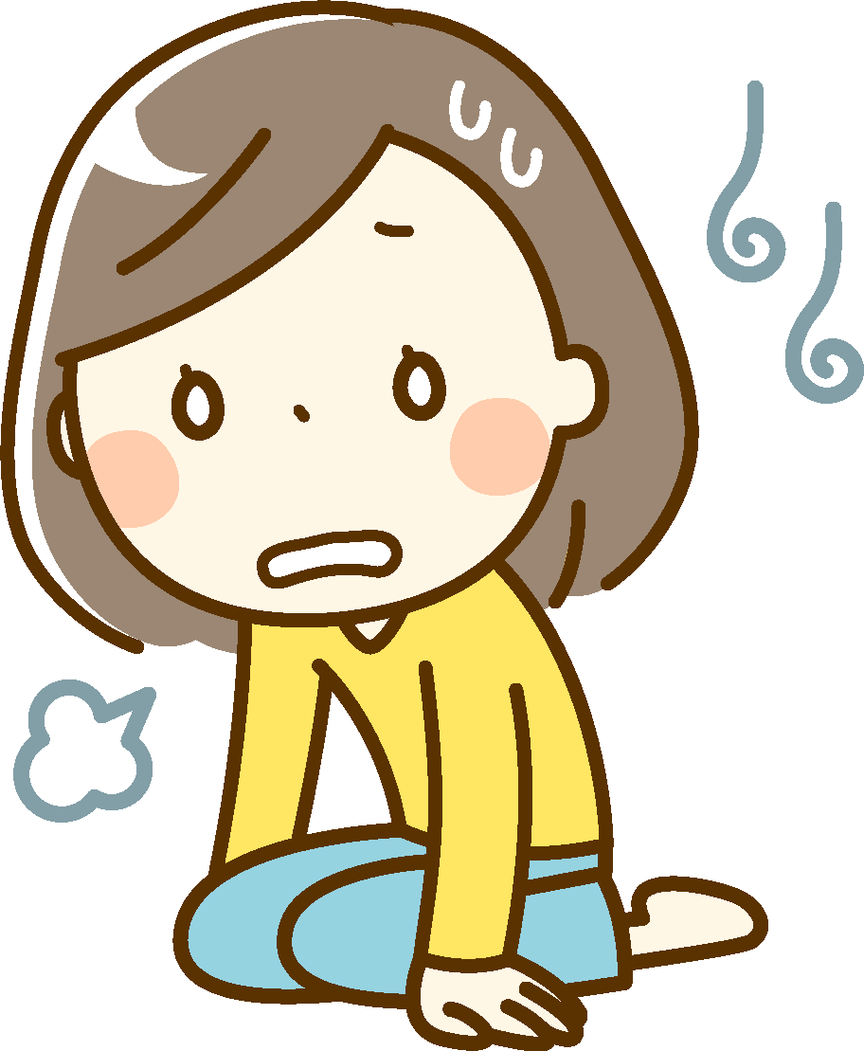
メンタル不調は、「怠け」や「さぼり」と どう違うのでしょうか
苦手なことや気が乗らないことを後回しにすることは誰しもあり、 怠けやさぼりと言われますが、それ以外の生活に問題はありません。
それに対し、メンタル不調は、ストレスに対して脳が疲れ切って しまった反応です。
メンタル不調に基づく精神疾患は、明らかな脳の病気であり、 生活全般に支障が出てきます。

Slide 17
自殺に至るプロセス
精神疾患 （特にうつ病）
ライフイベント
（リストラ、倒産、借金、
離婚、離死別、病気、
その他の失敗や喪失体験）
う つ 状 態
サポートの不足
加速
自殺
（日本自殺予防学会張賢徳先生作成図を許諾を得て使用）

Slide 18
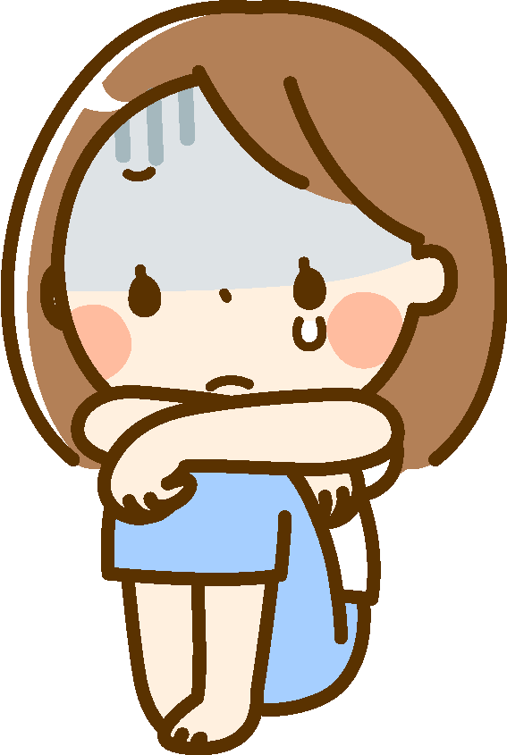
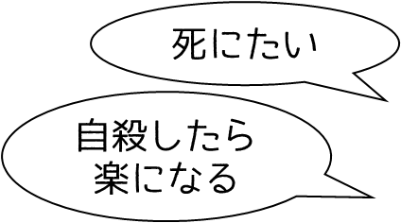
自殺の危険信号を見逃さないために
うつ病の症状が ある
原因不明の 不調が続く
お酒の量が増えた
行動に変化が見られる （大学に来ないなど）
本人にとって 価値のあるものを 失った
重い病気にかかった
仕事の負荷が増えた（大学では学業）
周囲に頼れる人が いない
自殺を口にする
自殺未遂や自傷行為に及ぶ
（自殺予防の10箇条、厚生労働省HPより）

Slide 19
メンタル不調を訴えられた時の対応
*リハーサルと覚えましょう
り：リスク評価
特に自殺のリスクをチェックしましょう。▶18ページ
る： セルフヘルプ
は：判断、批評せず、 話を聞きましょう
援助を受けれる適切な専門家（大学の保健管理センターや病院など）のもとへ行くように勧めましょう。
どんな気持ちなのか話してもらいましょう。
あ：安心と情報を 与えましょう
現在の問題は、弱さや性格の問題ではないこと、 病気の可能性があることを伝えましょう。
さ：サポートを得る よう勧ましょう
自分でできる対処方法（軽い運動をする、アルコールを止めるなど）を勧めましょう。
(Kitchener BA, Jorm AF: Mental Health First Aid. ORYGEN Research Centre, Melbourne. Australia (こころの救急マニュアル・プロジェクトチーム：こころの救急マニュアル（メンタルヘルス・ファーストエイド・マニュアルMental Health First Aid Manual-J)．平成 19年度科学研究費補助金（基盤研究（C））精神科的早期介入と偏見除去のための臨床研修医への短期教育法の効果に関する介入研究 メンタルヘルスの問題に対する初期対応を教育するスタッフへの手引き（平成 19年度研究成果報告書およびこころの救急マニュアル)

Slide 20
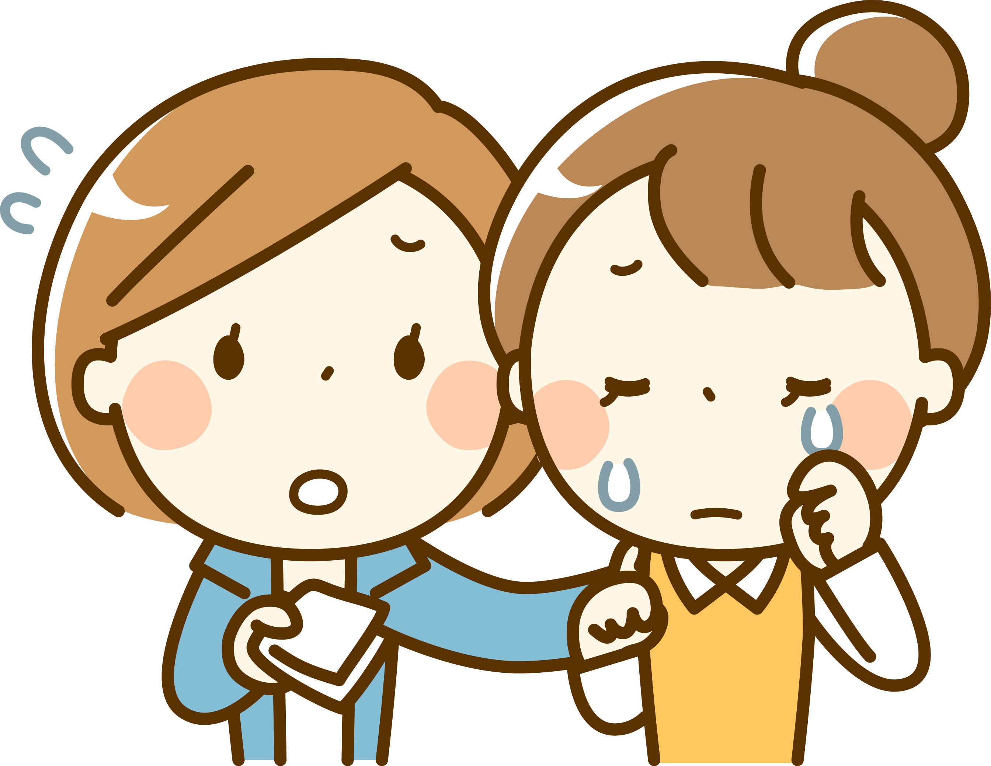
自殺を考える人への対応
自殺についての話題から逃げない（TALKの原則）
Tell：誠実な態度で話しかける
Ask ：自殺についてはっきり尋ねる
Listen ：相手の訴えを傾聴する
Keep safe ：安全を確保する
充分に話を聞いたうえで、死にたい気持ちの後ろにある問題を解決する方法として、自殺以外の具体的な方法を一緒に考えることが大切です
（高橋祥友：自殺予防プログラムとは何か.新訂増補青少年のための自殺予防マニュア.高橋祥友編著.東京,金剛出版, 29-45,2008)

Slide 21
ご家族ができること
深刻なメンタルヘルスの問題を抱えたとき，
自殺のリスクである，孤立感をなんとか和らげることが重要です。
そのためには，家族の役割がとても大切になります。
「なぜ（そうなったの）？」「どうしたいの？」と聞くより
まずはゆっくり安心して休める状況を作ってあげてください。
すぐに問題が解決しなくても，
家族と一緒にいて「自分は一人じゃない」と思えるだけで，
救われる学生は多いと思います。

Slide 22
ご家族ができること
家族と離れて一人暮らしをしている学生も多いと思います。
日頃から，ちょっとした連絡をとっていると，
変化に気づくことができるかもしれません。
家族との連絡を面倒に思う，うっとうしいと思う学生は多いです。
あれこれ聞き出したり，干渉するより，
さりげない言葉掛けをしていただくようお願いいたします。

Slide 23
まとめ
大学生･大学院生はアカデミックストレスがかかる中で、アイデンティティを確立する時期です。
ストレスが契機になりメンタル不調が持続し、精神疾患が発症することがあります。自殺には最も注意しなければなりません。
ご家族がメンタル不調のサインを見つけた場合、本人の訴えを聞いたり、メンタル不調の後ろにある問題を解決する方法を一緒に考えたりして、本人の孤立感を和らげてください。大学や保健管理センターにも相談してください。

